Slide 1
物理动画
第14章

Slide 2
教学重点
掌握Canvas动画的绘制
掌握三角函数动画
掌握匀速运动动画
掌握加速运动动画
掌握重力和摩擦力

Slide 3
14.1 物理动画简介
物理动画，简单来说，就是模拟现实世界的一种动画效果。在物理动画中，物体会遵循牛顿运动定律。
三角函数
匀速运动
加速运动
重力
摩擦力

Slide 4
想要实现Canvas动画，也就只有两步。
（1）clearRect()方法“清除”整个Canvas。
（2）requestAnimationFrame()方法实现“重绘”。

Slide 5
14.2 三角函数简介
三角函数一般用于计算三角形中“未知长度的边”和“未知度数的角”。常见的三角函数有3种。
正弦函数sin⁡(θ)
余弦函数cos⁡(θ)
正切函数tan⁡(θ)

Slide 6
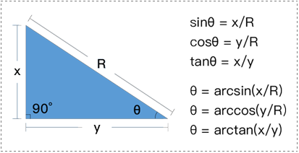

Slide 7
语法：
sin⁡(θ)：Math.sin(θ*Math.PI/180)
cos⁡(θ)：Math.cos(θ*Math.PI/180)
tan⁡(θ)：Math.tan(θ*Math.PI/180)
arcsin⁡(x/R)：Math.asin(x/R)*(180/Math.PI)
arccos⁡(x/R)：Math.acos(x/R)*(180/Math.PI)
arcsin⁡(x/R)：Math.atan(x/R)*(180/Math.PI)

Slide 8
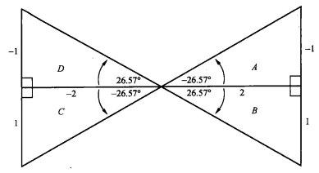
1、Math.atan()与Math.atan2()
tan(A) = -0.5
tan(B) = 0.5
tan(C) = -0.5
tan(D) = 0.5

Slide 9
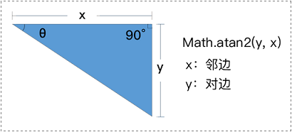
在Canvas中，我们可以使用反正切函数Math.atan2()来求出两条边之间夹角的度数，并且能够准确判断该度数对应的是哪一个夹角。
语法：
Math.atan2(y ,x);

Slide 10
14.3 三角函数应用
事实上，三角函数在Canvas动画开发中用途极其广泛。在Canvas中，三角函常见的用途有3个。
两点间的距离
圆周运动
波形运动

Slide 11
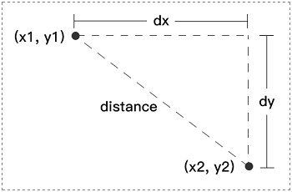
1、两点间距离
语法：
dx = x2 - x1;
dy = y2 - y1;
distance = Math.sqrt(dx*dx + dy*dy);

Slide 12
2、圆周运动
在Canvas中，圆周运动共有两种形式：正圆运动和椭圆运动。

Slide 13
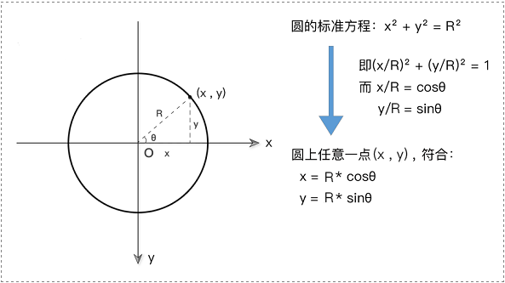
（1）正圆运动
x = centerX + Math.cos(angle)*radius;
y = centerY + Math.sin(angle)*radius;

Slide 14
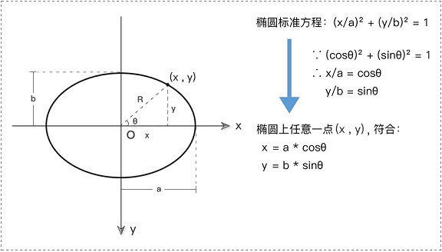
（2）椭圆运动
x = centerX + Math.cos(angle)*radiusX;
y = centerY + Math.sin(angle)*radiusY;

Slide 15
3、波形运动
在Canvas中，根据sin函数作用对象的不同, 常见的波形运动可以分为3种。
作用于x轴坐标。
作用于y轴坐标。
作用于缩放属性（scaleX或scaleY）。

Slide 16
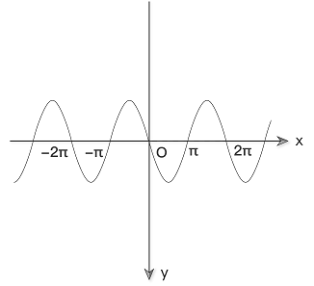

Slide 17
14.4 匀速运动
匀速运动是一种加速度为0的运动。匀速运动只有一种，那就是：匀速直线运动。
语法：
object.x + = vx;
object.y + = vy;

Slide 18
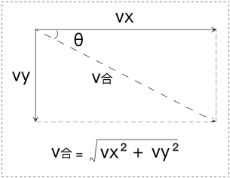
速度的合成和分解
vx = speed * Math.cos(angle * Math.PI/180);
vy = speed * Math.sin(angle * Math.PI/180);
object.x += vx;
object.y += vy;

Slide 19
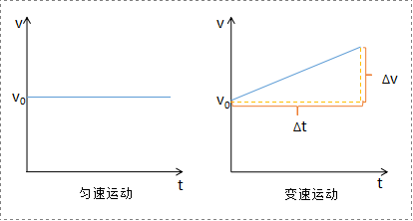
14.5 加速运动
加速运动，指的是方向相同、速度大小变化的运动。速度递增的是加速运动，速度递减的是减速运动。
加速运动分为两种：匀加速运动和变加速运动。

Slide 20
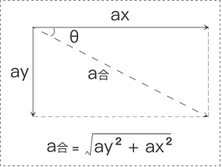
加速度的合成和分解
ax = a * Math.cos(angle * Math.PI/180);
ay = a * Math.sin(angle * Math.PI/180);
vx += ax;
vy += ay;
object.x += vx;
object.y += vy;

Slide 21

14.6 重力
对于重力引起的运动，我们姑且可以看成是沿着y轴正方向的加速运动。
语法：
vy += gravity;
object.y += vy;

Slide 22
Canvas动画循环中的一些注意事项，有以下2点。
（1）对于需要不断改变的变量，一般在动画循环之前先定义。
（2）对于需要不断改变的变量，一般在动画循环中图形绘制之后才递增或递减。

Slide 23
14.7 摩擦力
摩擦力，指的是阻碍物体相对运动的力。其中摩擦力的方向与物体相对运动的方向相反。摩擦力只会改变速度的大小而不会改变它的方向。
语法：
vx *= friction;
vy *= friction;
object.x += vx;
object.y += vy;

